Slide 1
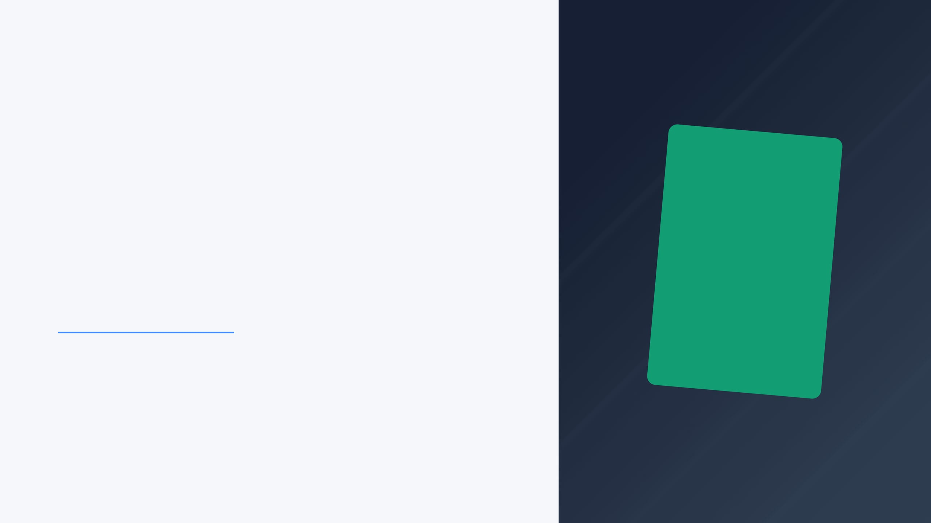
视网膜光凝手术 智能教学游戏系统
2026春 多媒体信息处理课程项目
评分系统介绍
Notes:
老师同学们大家下午好，我是吴嘉淇。
今天，我和我们小组的成员将为大家介绍我们两个小组本学期计划开发的的视网膜光凝手术智能教学游戏系统项目的初步内容规划。

Slide 2
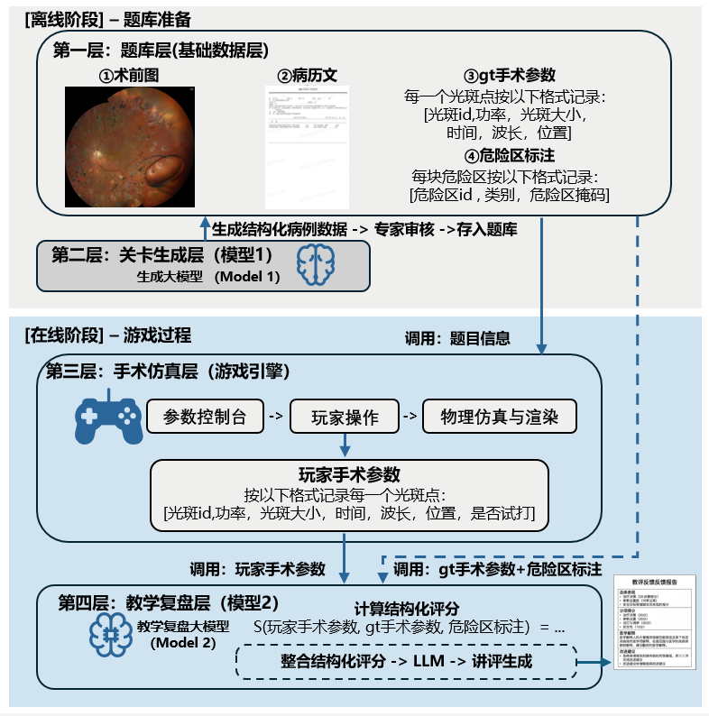
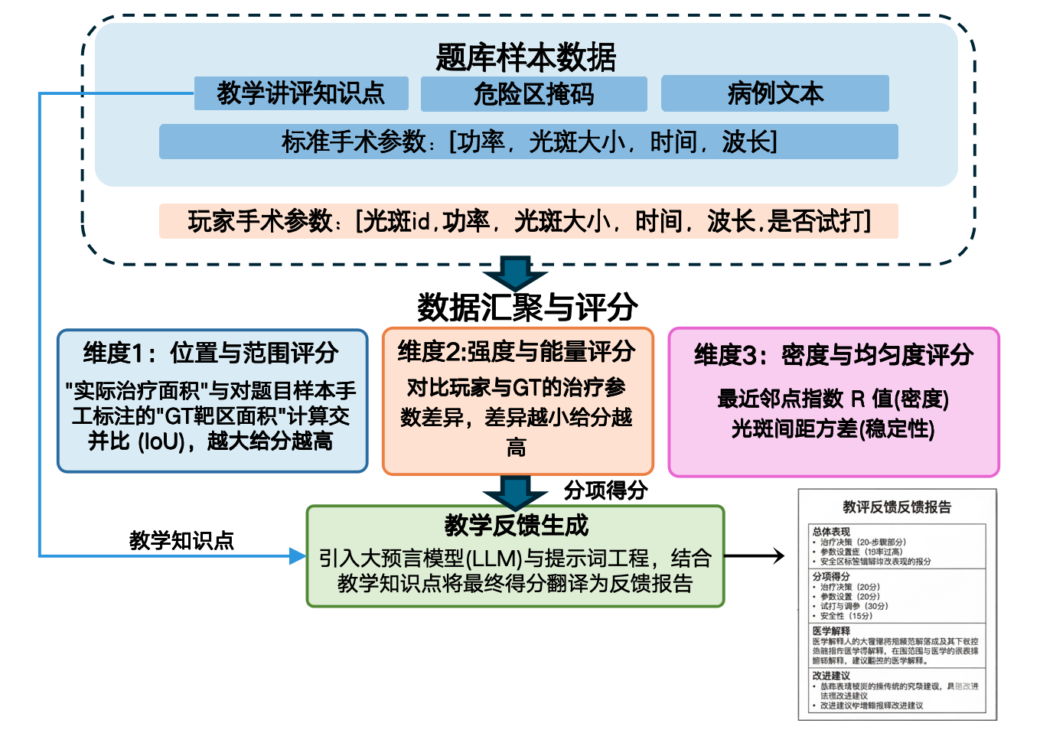
评分系统介绍
四层智能教学系统架构
教学复盘层评分结构图
题库层、关卡生成层、手术仿真层、教学复盘层。

Slide 3
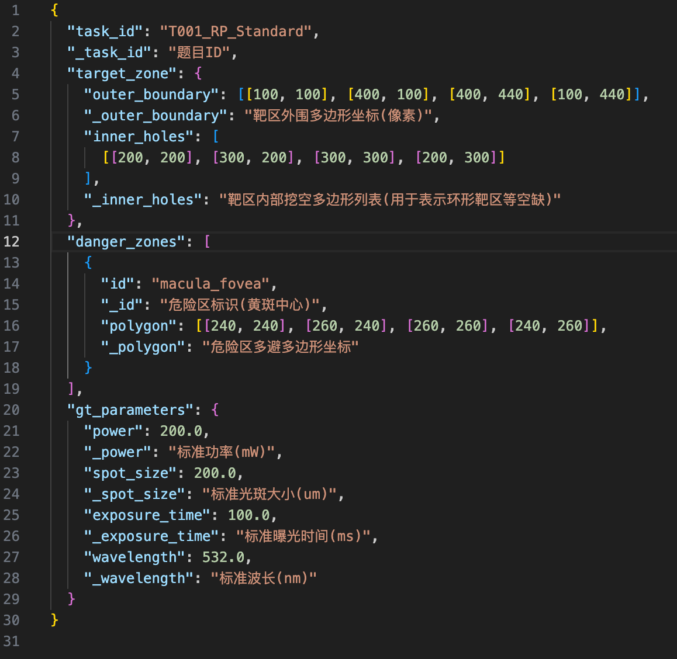
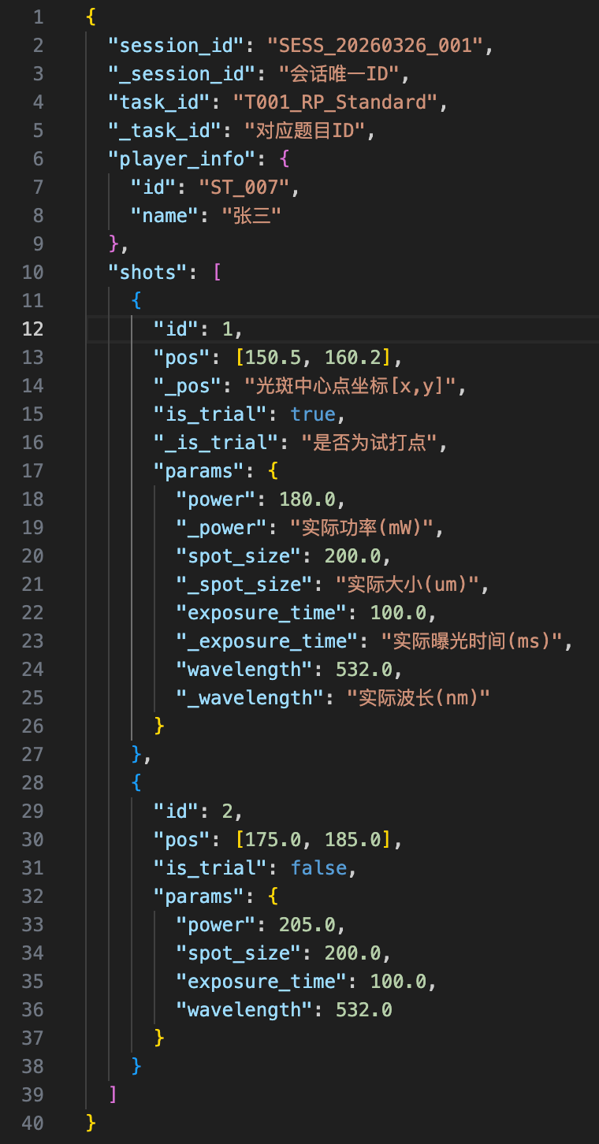
评分系统介绍
数据预处理
题目样本数据结构
玩家手术参数数据结构
题库样本数据

Slide 4
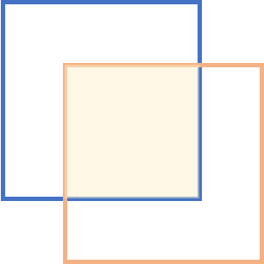
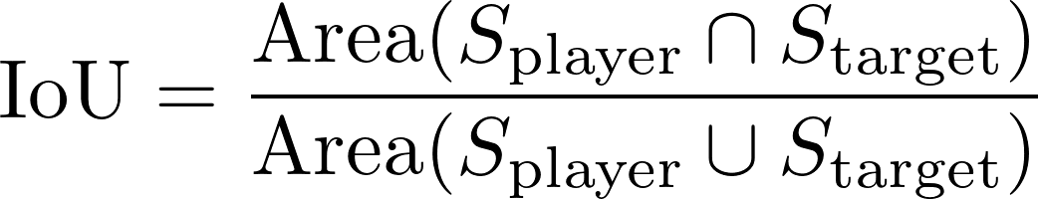
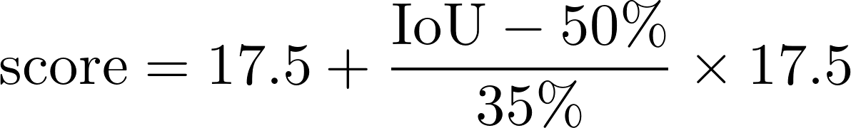
评分系统介绍
维度1：位置与范围评分 (35分)
1. 算法逻辑
提取学生所有光斑的坐标，计算其光斑区域的外围轮廓（使用 Convex Hull 凸包算法，如果是环形区域则要去掉中间空缺部分）并去掉内部挖空区域后，得出"实际治疗面积"。将其与对题目样本手工标注的"GT靶区面积"计算交并比 (IoU)。
2. 给分标准
IoU > 85%：得满分 35分。
IoU 在 50% ~ 85% 之间：采用线性插值计算，具体公式为：
IoU < 50%：得 0分（存在大面积漏打，未达到全视网膜光凝的标准）
医疗事故红线（黄斑/视盘终止）
一旦任何光斑覆盖到黄斑中心凹或视盘区域（危险区掩码内的区域），系统立即触发"严重医疗事故"红屏警告，直接结束本次模拟。
视网膜大血管扣分
每有一个触碰到大血管的光斑在维度1的分数中扣5分

Slide 5




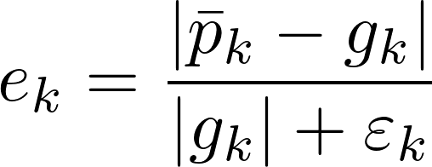
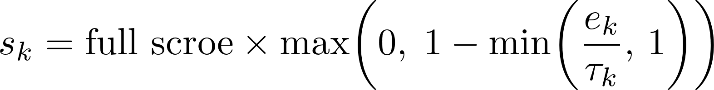

评分系统介绍
维度2：强度与能量(35分)
1. 考核思路
GT 侧为单一组手术参数（无逐光斑 ID，所有参考点共用同一套标定值）。玩家侧对每个光斑记录 `[功率, 光斑大小, 时间, 波长, …]`。先剔除试打，再对剩余光斑在四个标量上分别求算术平均 ，与 GT 标定值 对比；越接近越好。
2. 符号约定
依次对应：功率、光斑大小、曝光时间、波长。 防除零小常数（取该维度典型量纲的 10^{-6}）
3. 单参数相对偏差
4. 单参数得分（功率项最高11 分，其余参数各最高8 分，合计 35 分）
采用连续、单调递减的线性衰减：
其中 为第k个参数的容许相对偏差上界：按教学需要和专家经验单独配置（例如功率 20%、光斑大小 15%、时间 25%、波长10%）
5. 维度2总分

Slide 6
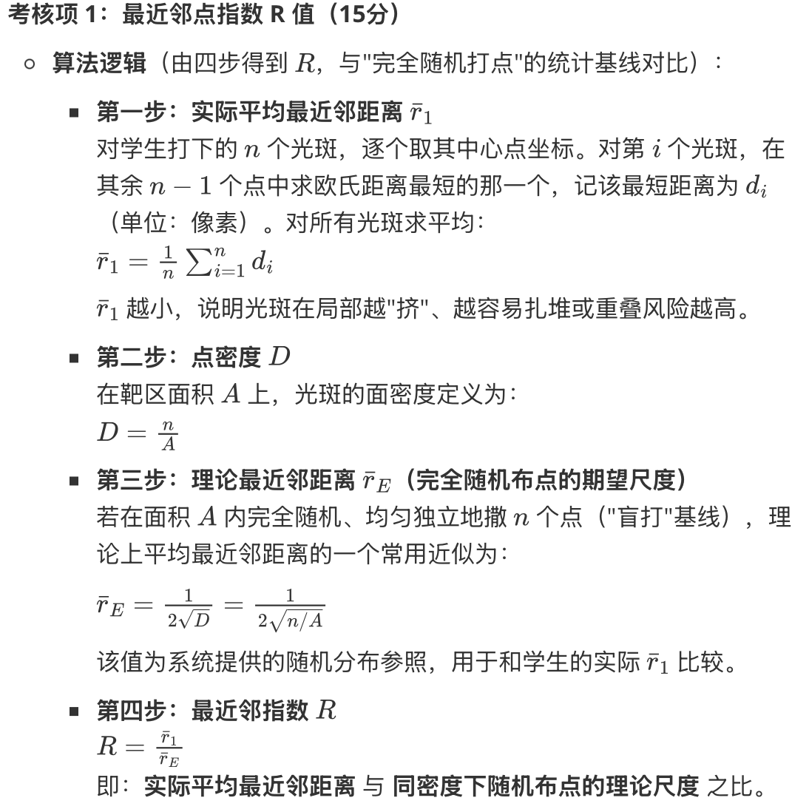
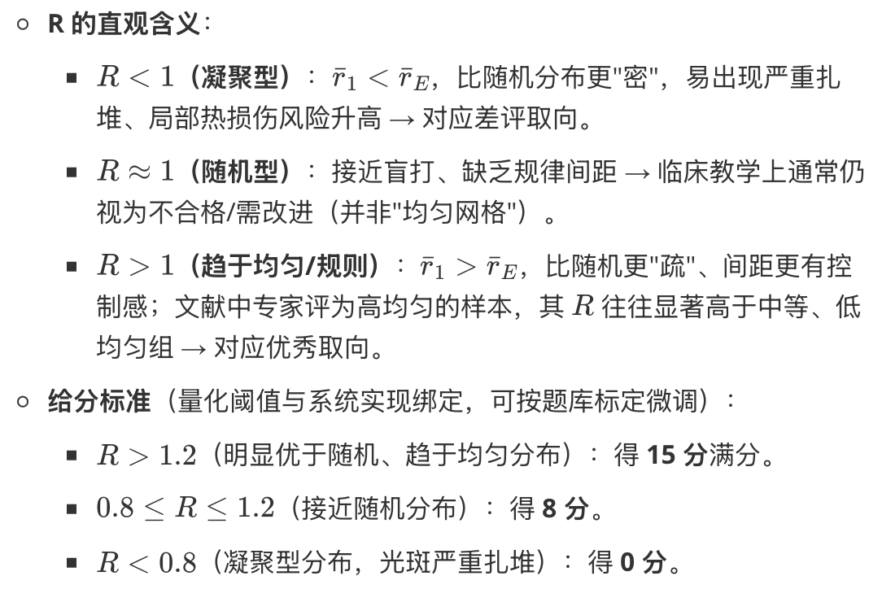
评分系统介绍
维度3：密度与均匀度(30分)

Slide 7
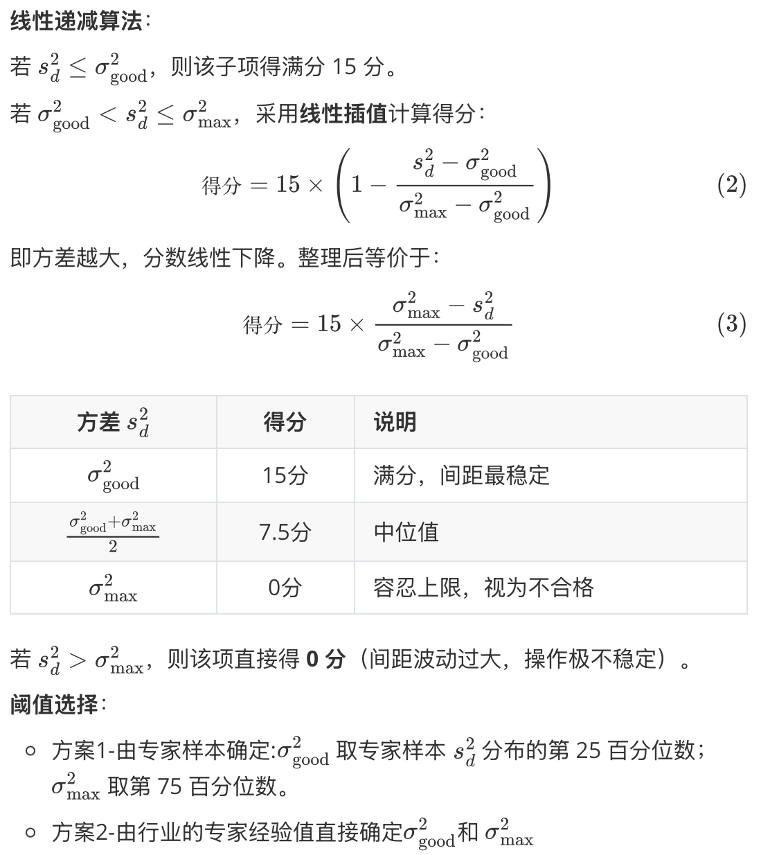
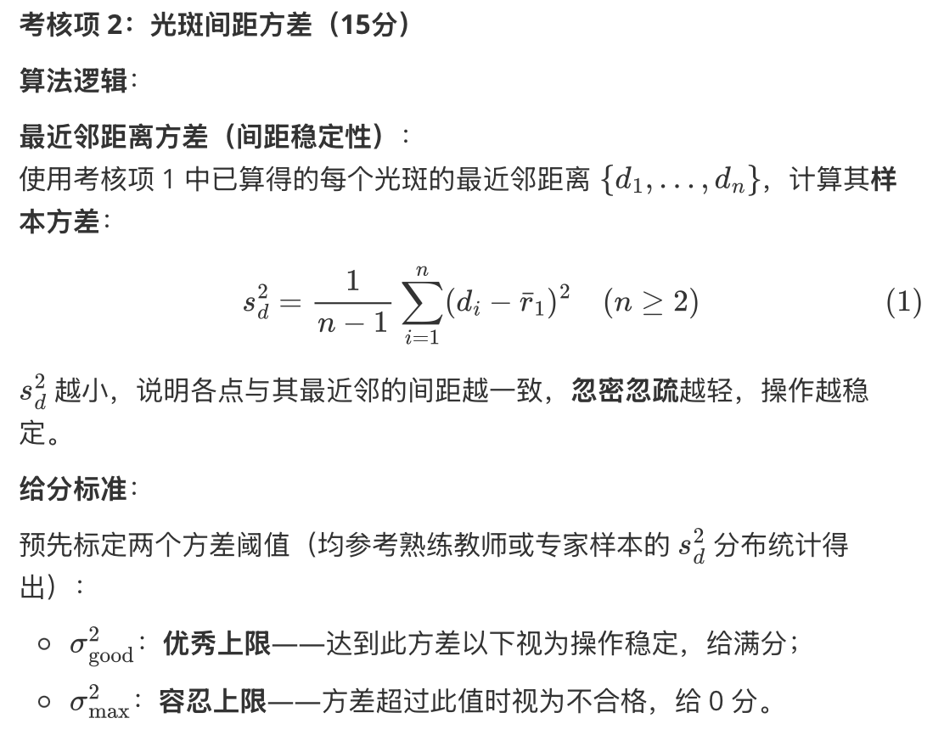
评分系统介绍
维度3：密度与均匀度(30分)
附加微观惩罚：光斑重叠
如果两个光斑的中心点距离小于 1个光斑直径（即发生了物理重叠），会造成局部组织热损伤。每检测到一处重叠，总分扣 1分。

